Slide 1
Экологические факторы и их значение
Подготовила
учитель биологии
МБОУ – Чемерновской СОШ
Носова М.В.

Slide 2
Задачи урока
1)Углубить знания о средах жизни, чертах приспособленности живых организмов к условиям разных сред обитания;
2)углубить знания об экологических факторах и их значении;
3)раскрыть взаимосвязь условий жизни и приспособлений организмов к ним;
3)продолжить формирование навыков работы с опорными схемами, гербарием и фотографиями животных;
4)учиться решать экологические задачи.

Slide 3
Тест «Биосферный уровень жизни»
1.Экология – это наука, изучающая: а)влияние загрязнения на окружающую среду; б)влияние загрязнения на здоровье человека; в)влияние деятельности человека на окружающую среду; г)взаимоотношения организмов с окружающей средой.
2.Учение о биосфере было создано: а)В.И. Вернадским; б)А.Л. Чижевским; в)Л.Н. Гумилевым; г)Н.В. Тимофеевым – Ресовским.
3.Часть биосферы, в которой проявляется деятельность человека, называется: а)литосфера; б)гидросфера; в)биогеоценоз; г)ноосфера.
4.Общая толщина биосферы составляет около: а)5 км; б)17 км; в)50-70 км; г)170-200 км.
5.Верхняя граница биосферы проходит в атмосфере на высоте около 20 км., так как там: а)мало кислорода; б)мало света; в)низкая температура; г)располагается озоновый слой.
6.Основную массу живого вещества биосферы составляют: а)животные; б)бактерии; в)растения; г)планктон.
7.В биосфере происходит круговорот серы. Биологическое значение серы состоит в том, что она: а)входит в состав жиров; б)входит в состав нуклеотидов; в)входит в состав некоторых аминокислот и белков; г)является конечным продуктом окислительных реакций.
8.В круговороте азота не принимают непосредственного участия: а)нитрифицирующие бактерии; б)денитрифицирующие бактерии; в)азотфиксирующие бактерии; г)риккетсии.
9.Участок территории суши или акватории, где ВРЕМЕННО запрещается использование определенных видов природных ресурсов, называется: а)заказник; б)заповедник; в)национальный парк; г)памятник природы.
10.К возобновляемым исчерпаемым природным ресурсам относится: а)энергия солнечного света; б)железные руды; в)нефть газ, уголь; г)лес.

Slide 4
Правильные ответы
1-г
2-а
3-г
4-б
5-г
6-в
7-в
8-г
9-а
10-г

Slide 5
Вопросы
1.Перечислите известные вам среды жизни на Земле.
2.Дайте им краткую характеристику.
3.Приведите примеры типичных обитателей различных сред жизни.
3.Что такое экологический фактор?
4.На какие группы подразделяют экологические факторы? Почему они носят такие названия?
5.Приведите примеры экологических факторов различных групп.

Slide 6
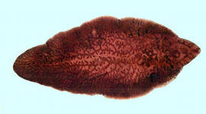
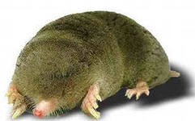
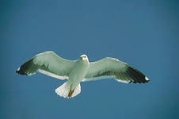
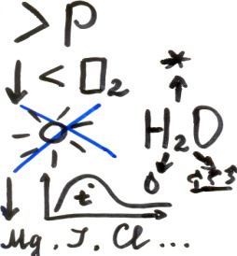
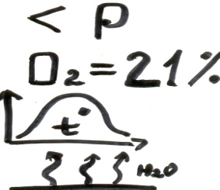
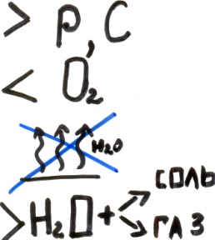
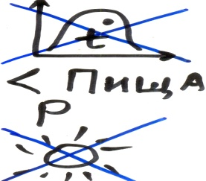
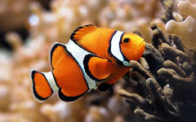
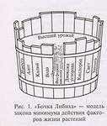
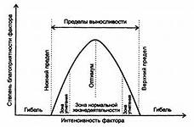
Среды жизни организмов на Земле и экологические факторы
Среда – совокупность факторов, окружающих живые организмы и оказывающих на них прямое и косвенное воздействие. Место обитания – наиболее благоприятные места среды обитания.
Среды обитания
Экологический фактор (от лат. – делающий, производящий) – прямое или косвенное воздействие окружающей среды на живые системы. Лимитирующие (ограничивающие) факторы – фактор, который ограничивает процесс развития или существования организма, вида или сообщества.
Почвенная
Наземно - воздушная
Водная
Живой организм
Экологические факторы
Биотические
Абиотические
Антропогенные

Slide 7
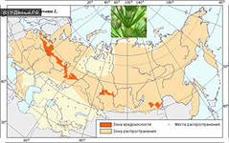
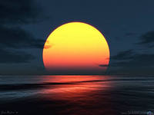
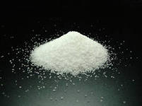
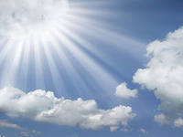
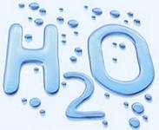
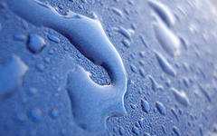
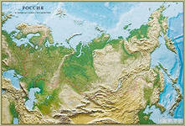
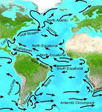
Абиотические факторы (- все элементы неживой природы, влияющие на жизнь организмов.)
КЛИМАТИЧЕСКИЕ
ПОЧВЕННЫЕ ОРГАНИЗМ
ГЕОЛОГИЧЕСКИЕ рН почвы
ФИЗИЧЕСКИЕ АДАПТАЦИЯ < 7
* дневные *теплолюбивые
*ночные *холодолюбивые
*сумеречные *морозостойкие
*жаростойкие
*гидатофиты (полностью в воде)
*гидрофиты (переувлажненные места)
*гигрофиты (обильное увлажнение)
*мезофиты (умеренное увлажнение)
*ксерофиты (недостаток влаги) * гелиофиты (светолюбивые)
*сциофиты (тенелюбивые)
*факультативные гелиофиты
(теневыносливые)

Slide 8
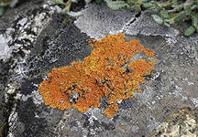
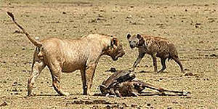
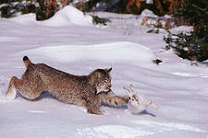
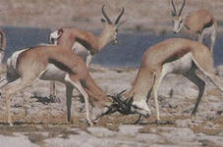
Биотические факторы (- факторы живой природы)
+ + внутривидовые
межвидовые
+ 0
ПРЯМОЕ
ОРГАНИЗМ АДАПТАЦИЯ
+ - КОСВЕННОЕ
- -
Особенности внешнего и внутреннего строения
Повадки
Особенности физиологических процессов
Особенности расселения
Ритмы активности

Slide 9
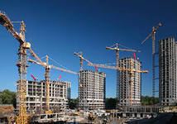
Антропогенные факторы (- вся разнообразная деятельность человека, которая приводит к изменению природы)
+ -
* Пополнение * Истощение природных
СОЗНАТЕЛЬНЫЕ биоразнообразия ресурсов
СЛУЧАЙНЫЕ *Попытки «исправить *Загрязнение окружающей
свои ошибки» (борьба с среды
загрязнением, охрана *Сокращение
окружающей среды и т.д.) биоразнообразия
Антропогенные факторы обычно действуют внезапно и нерегулярно, поэтому у живых организмов отсутствуют приспособительные свойства.

Slide 10
Физкультурная минутка

Slide 11
Внимание! Разыскиваются хорошие мозги для решения экологических задач!

Slide 12
Графический диктант «Верны ли следующие утверждения»
1. Все компоненты природной среды, влияющих на состояние организмов, популяций и видов называются абиотическими.
2. Закон ограничивающего минимума сформулирован В.И. Вернадским
3. Выпадение осадков – пример абиотического фактора
4. Средой обитания для паразитов является организм хозяина.
5. Воздух относится к биотическим факторам среды.
6. Алоэ – это растение гигрофит.
7. Вырубка лесов ведет к нарушению кислородного режима на планете.
8. К биотическим факторам относится конкуренция.
9. Уменьшение освещенности в водоеме с увеличением глубины – пример антропогенного фактора.
10. Растения, обитающие в условиях слабой освещенности, - это теневыносливые растения.
Верно: +
Неверно: -

Slide 13
Ответ:
1-, 2-, 3+, 4+, 5-, 6-, 7+, 8+, 9-, 10+.

Slide 14
Итог урока
- Какие задачи стояли перед нами в начале урока?
Все ли задачи решены?
Что нового узнали на уроке?
Понравился ли вам урок?
Что понравилось\не понравилось в уроке?
Довольны ли вы своей работой на уроке?
Как бы вы оценили свою работу?

Slide 15
Домашнее задание
Изучить §15, уметь объяснять новые термины.
Привести примеры ограничивающих факторов для своей местности.

Slide 16
Список литературы и ссылки
1.Онищенко А.В. Биология в таблицах и схемах. Для школьников и абитуриентов. Изд. 2-е. СПб, ООО «Виктория плюс», 2008.-128 стр.
2.Пономарева И.Н. Биология: 10 класс: базовый уровень для учащихся общеобразовательных учреждений/ И.Н. Пономарева, О.А. Корнилова, Т.Е. Лощилина; под ред. проф. И.Н. Пономаревой. – 2-е изд., перераб. – М.: Вентана – Граф, 2010. – 224 с.: ил.
3.Пономарева И.Н., Корнилова О.А., Симонова Л.В. Биология: 10 класс: методическое пособие: базовый уровень/И.Н. Пономарева, О.А. Корнилова, Л.В. Симонова; под ред. Проф. И.Н. Понамаревой. – М.: Вентана – Граф, 2008. – 96 с.
4.Мухамеджанов И.Р. Тесты, зачеты, блицопросы по общей биологии: 10-11 классы.- М.: ВАКО, 2006. – 224 с. – (Мастерская учителя).
5.Сорокина Л.В. Тематические зачеты по биологии (10-11-й класс). – М.: ТЦ СФЕРА, 2003. – 96 с.
6.Вахненко Д.В. Пособие для подготовки к единому государственному экзамену и централизованному тестированию по биологии. Изд. 2-е – Ростов н/Д: изд-во «Феникс», 2003. – 288 с.
7. http://www.grandars.ru
8. http://omen.perm.ru
9. http://ru.wikipedia.org

